Slide 1
失物招领平台
——第10小组
小组成员：李俊章、李杭禹、芦紫妍、杨宇翔、汤茜凯

Slide 2
Contents
项目背景、前景及范围
涉众分析与硬数据采样
面谈

Slide 3
项目背景、前景
及范围
Background, Prospect, and Scope

Slide 4
项目背景、前景及范围
Background, Prospect, and Scope
项目背景
项目前景
在大学日常生活中，不慎丢失物品或是捡到同学丢失的物品是很常见的现象。然而，校内没有安全高效的失物招领系统。设置的失物招领地点并不明显，丢失的物品也很难在原地和各个失物点中找到。
开发一个可信任的软件将校园里遗落的失物拍照上传后交在若干个设置的失物点，失主在平台上可以联系工作人员后认领，高效安全的解决失物招领问题。

Slide 5
项目背景、前景及范围
Background, Prospect, and Scope
适
用
范
围
面向用户
北京理工大学在校生
失物主人
查找他人发布的失物招领信息，去校内失物点认证拿回。
失物发布者
发布失物招领信息，去校内失物点存放他人失物。

Slide 6
涉众分析
与硬数据采样
Stakeholder Analysis and Sampling

Slide 7
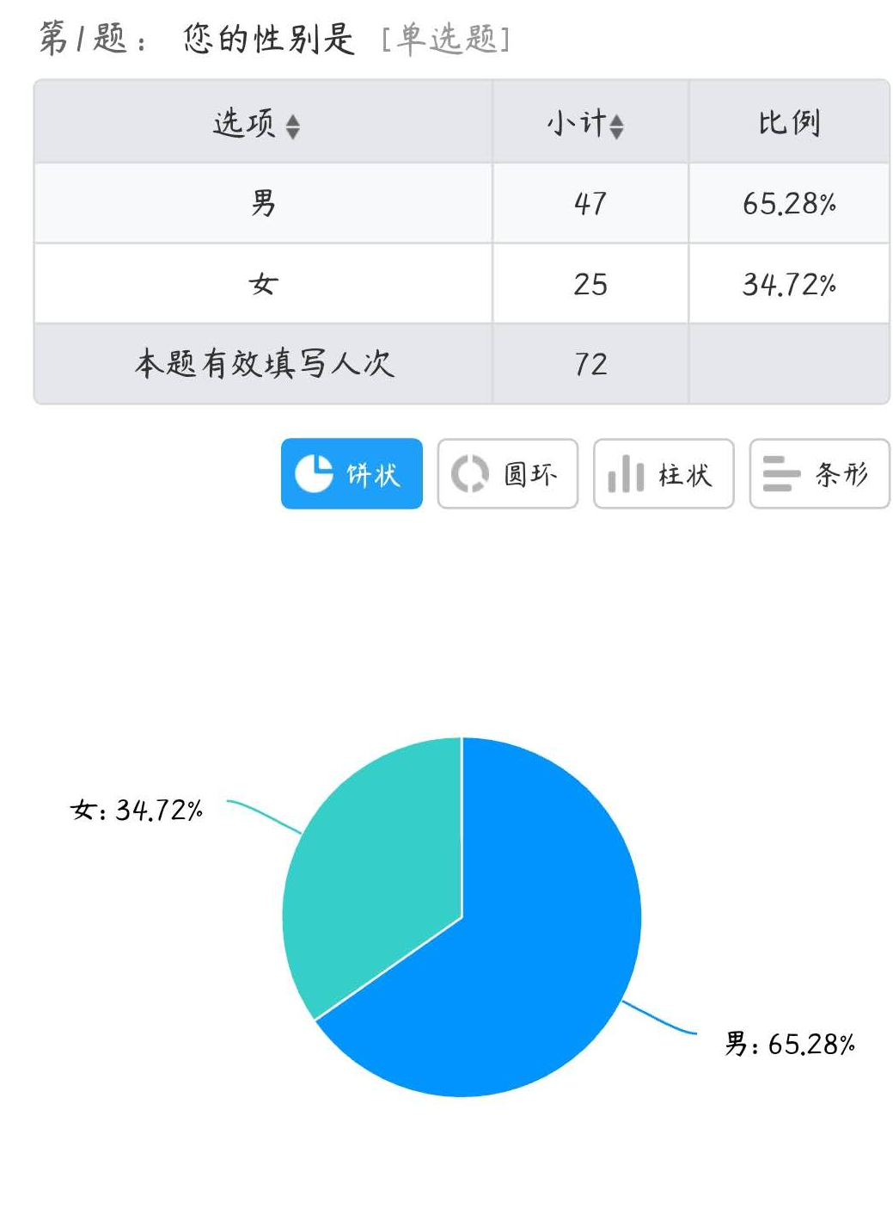
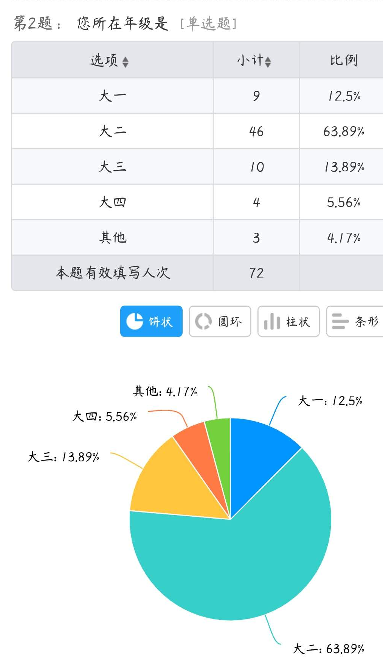
涉众分析与硬数据采样
Stakeholder Analysis and Sampling
调查对象
由于目前我们接触的人群主要是大学生，我们项目的目标群体也是大学生，所以我们的本次采样调查主要针对的是本科生.

Slide 8
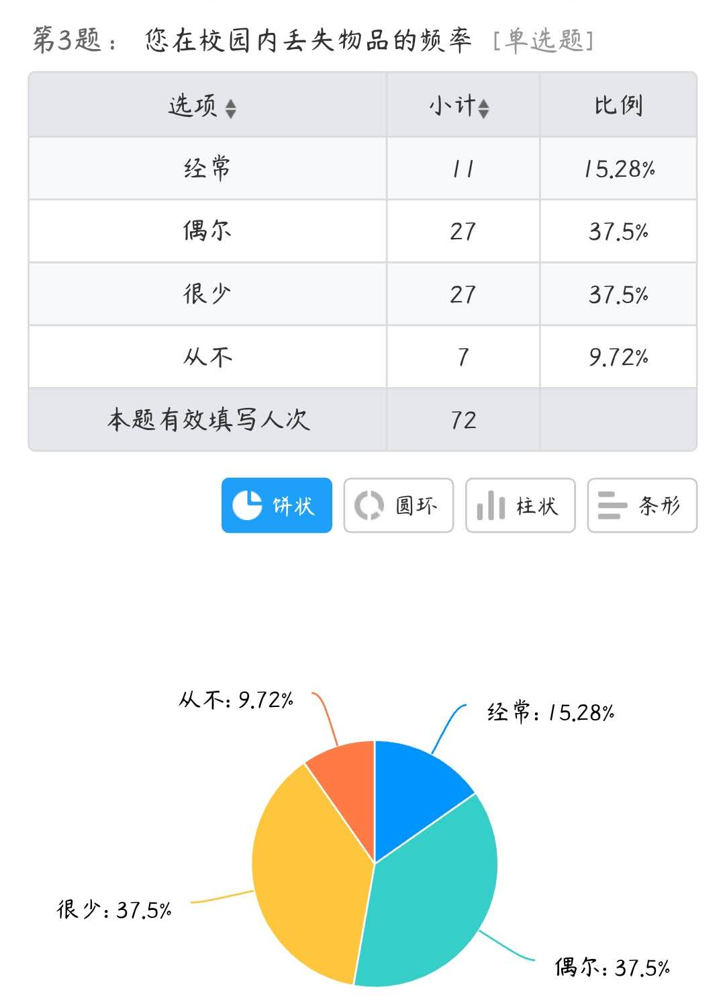
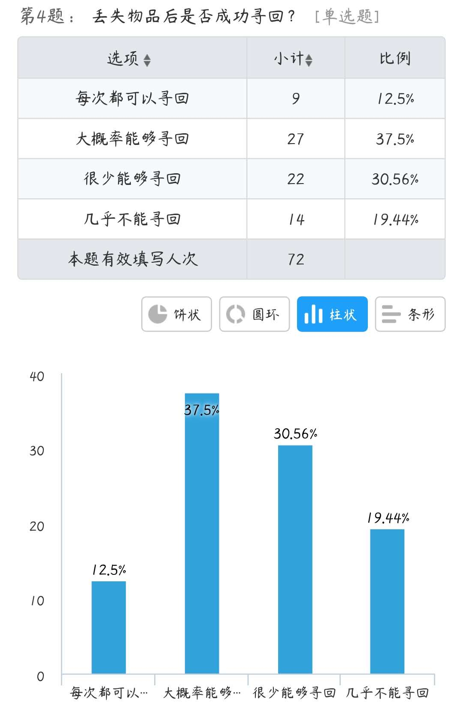
涉众分析与硬数据采样
Stakeholder Analysis and Sampling
物品丢失情况
数据显示，90%以上的同学或多或少都有过丢失物品的情况发生，而%50以上的同学丢失物品的频率很高，丢失物品后，每次都可以成功寻回的只占12%。

Slide 9
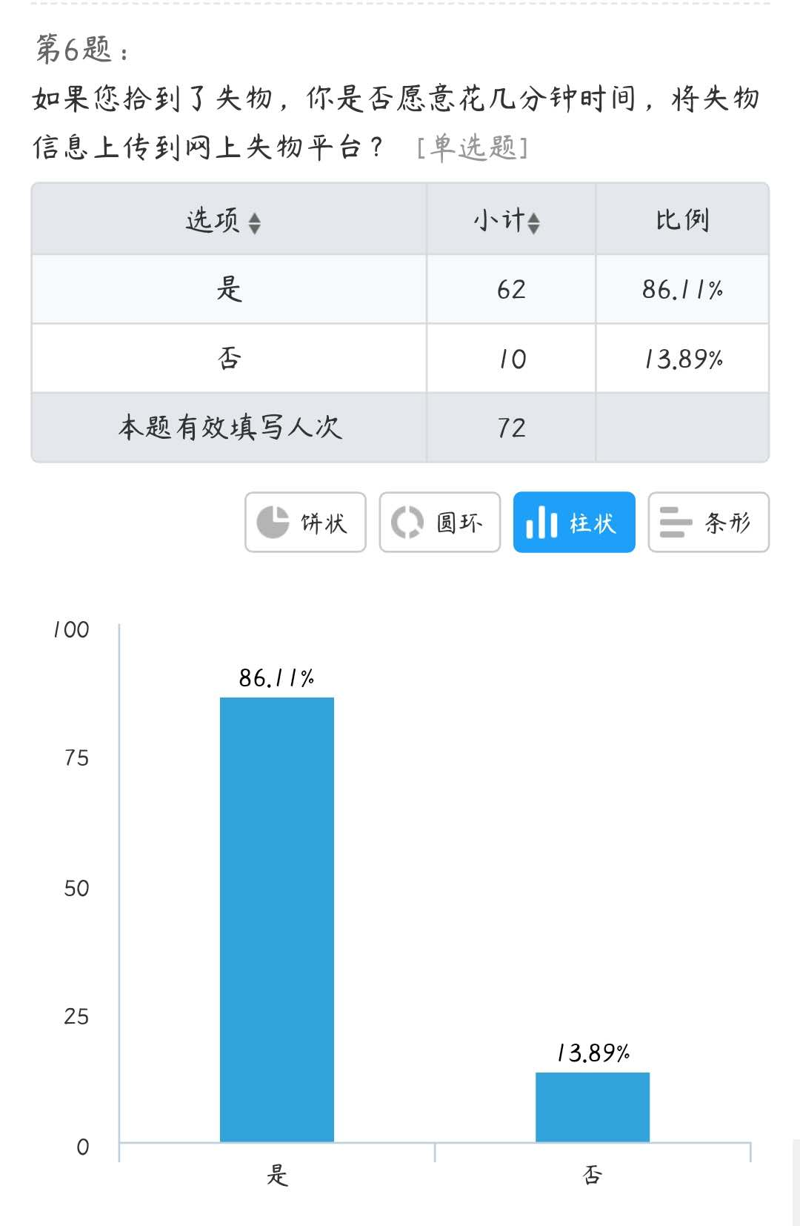
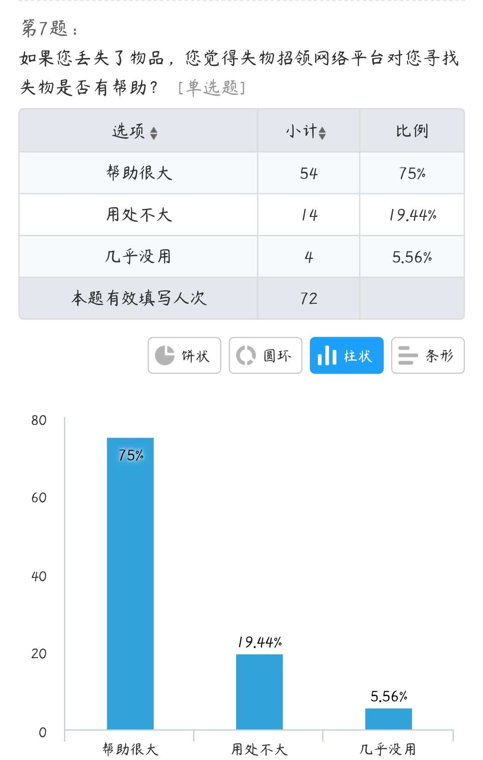
涉众分析与硬数据采样
Stakeholder Analysis and Sampling
认可程度
3.85%以上的同学愿意将失物信息上传到失物平台，75%以上同学对该平台的作用比较认可。

Slide 10
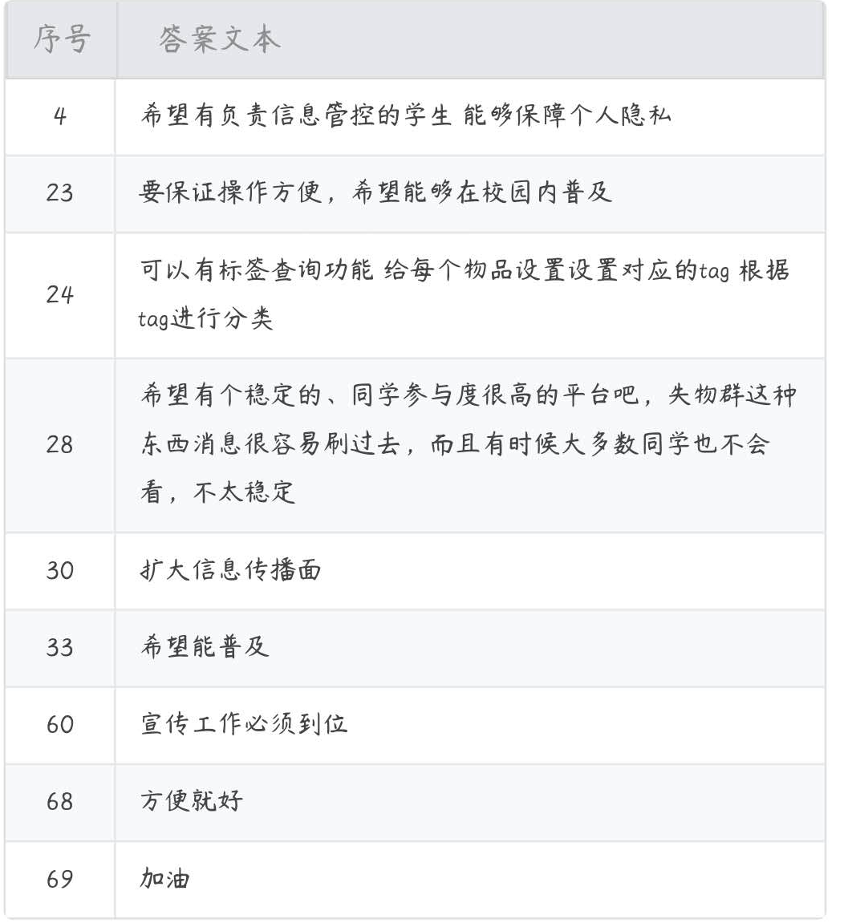
涉众分析与硬数据采样
Stakeholder Analysis and Sampling
群众建议
由群众建议可知，目前，针对校内的失物招领主要存在的问题是，失物群类消息量大，且难以有效筛选自己所需要的信息，如果不能及时接收到消息，将花费很大精力去筛选自己的失物信息。并且针对网络失物招领平台，需要加强该平台的普及度和同学的参与度，扩大信息传播面，方便简洁，分类明确，保护好同学们的个人信息和隐私等，才能更好地完成该线上的失物招领网络平台。

Slide 11
面谈
Face-to-face

Slide 12
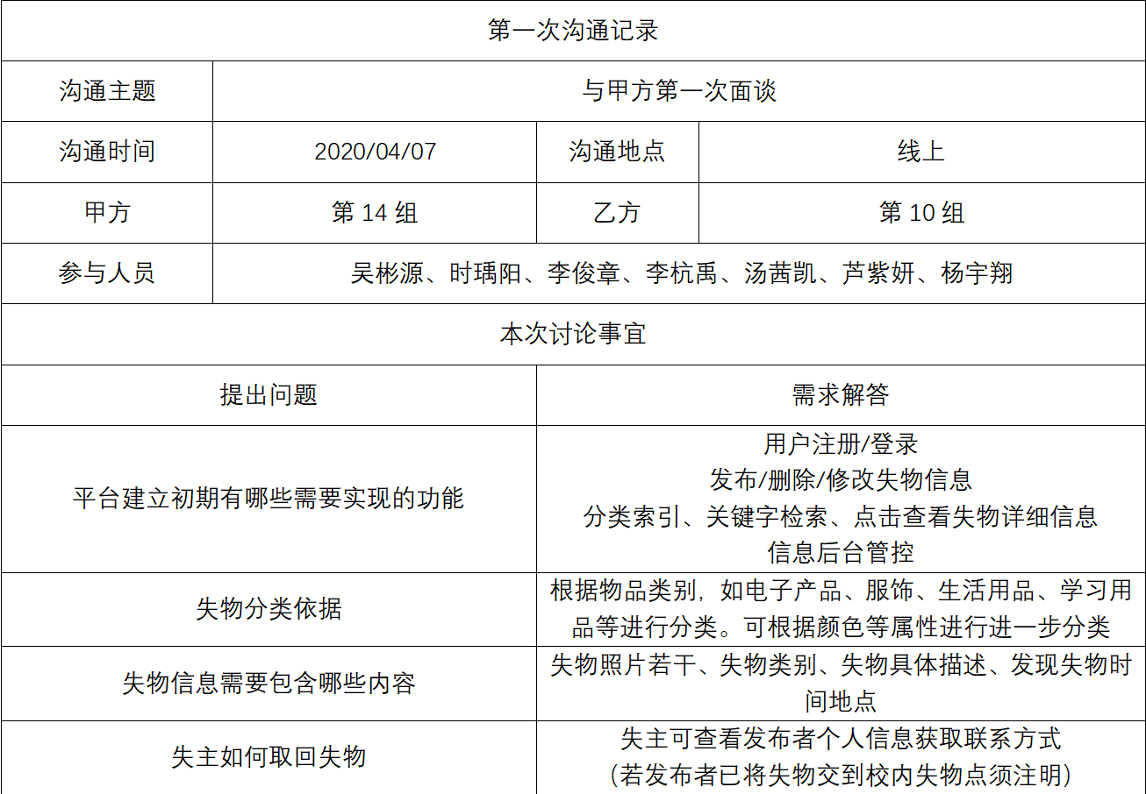
面谈
Face-to-face
线上
“面”谈
记录

Slide 13
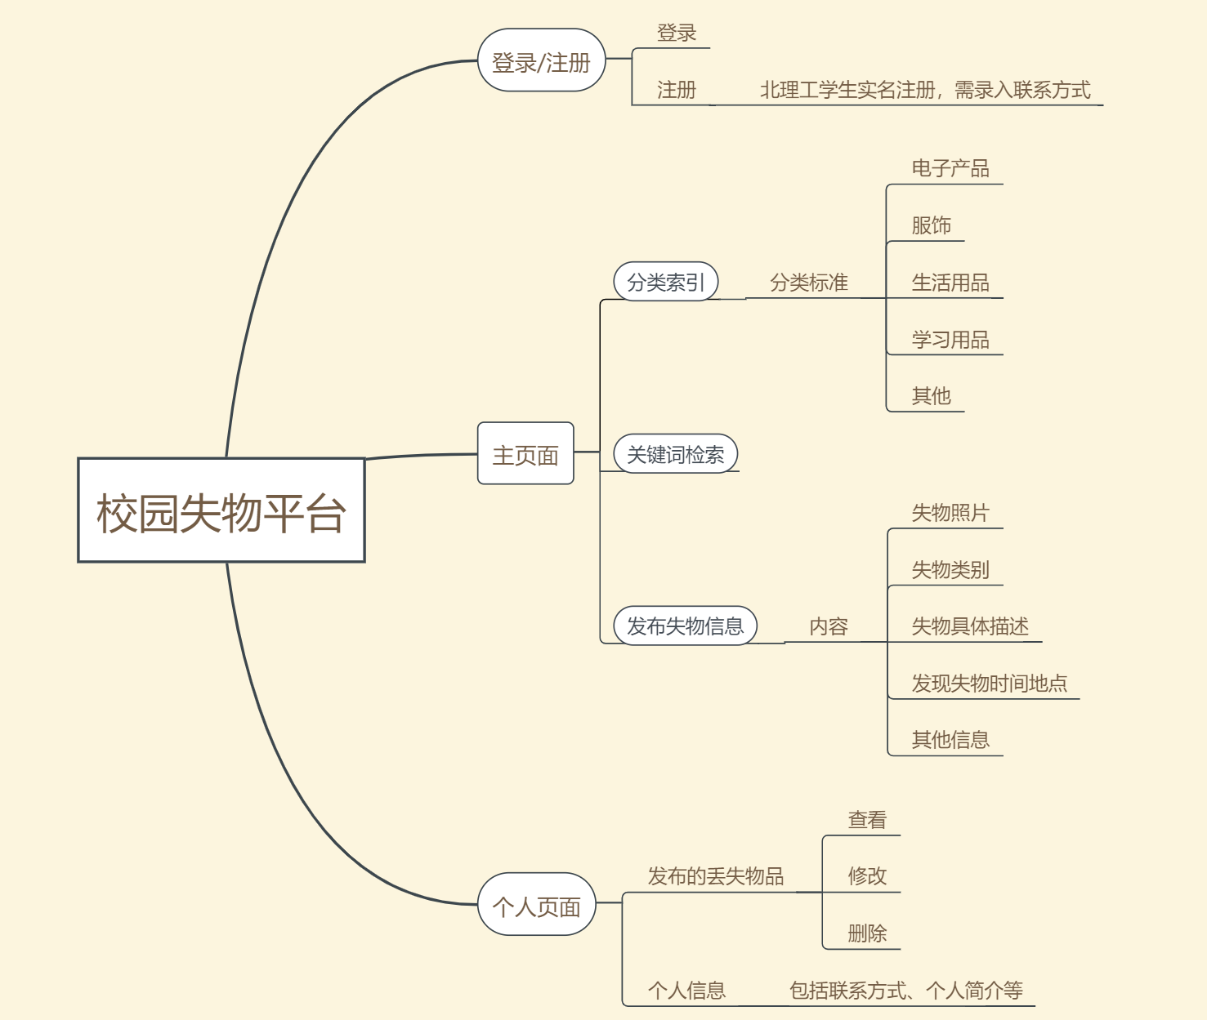
面谈
Face-to-face
结构框架
我们根据面谈内容，经过进一步的商讨，设计了结构框架.

Slide 14
博客
Blogs
https://github.com/ClearloveBit/Lost-FoundServiceGroup10

Slide 15
Thank You For Watching !
(≧ω≦)/

